Slide 1


Institut Supérieur des Etudes Technologiques Kef STAGE D’INITIATION Encadré par: Dimassi slim
Présenter par :Zaidi Oussama
Année universitaire 2023/2024

Slide 2
Section1:le réseau téléphonique
Section2:les tache effectuer
sommaire:

Slide 3


Introduction
générale:
Dans ce stage j ai découvris des connaissance concernant le réseau et la nature de travail dans
L entreprise .
Dans cet environnement il y a

Slide 4
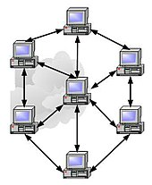
Section 1:Le réseau téléphonique
Figure1:réseau informatique
1.Le réseau:
*un réseau est un ensemble formé de lignes ou d'éléments qui communiquent ou s'entrecroisent,
comme un réseau de tranchées ou de voies navigables
*un ensemble d'éléments de même nature reliés les
uns aux autres, tel que le réseau routier
.

Slide 5
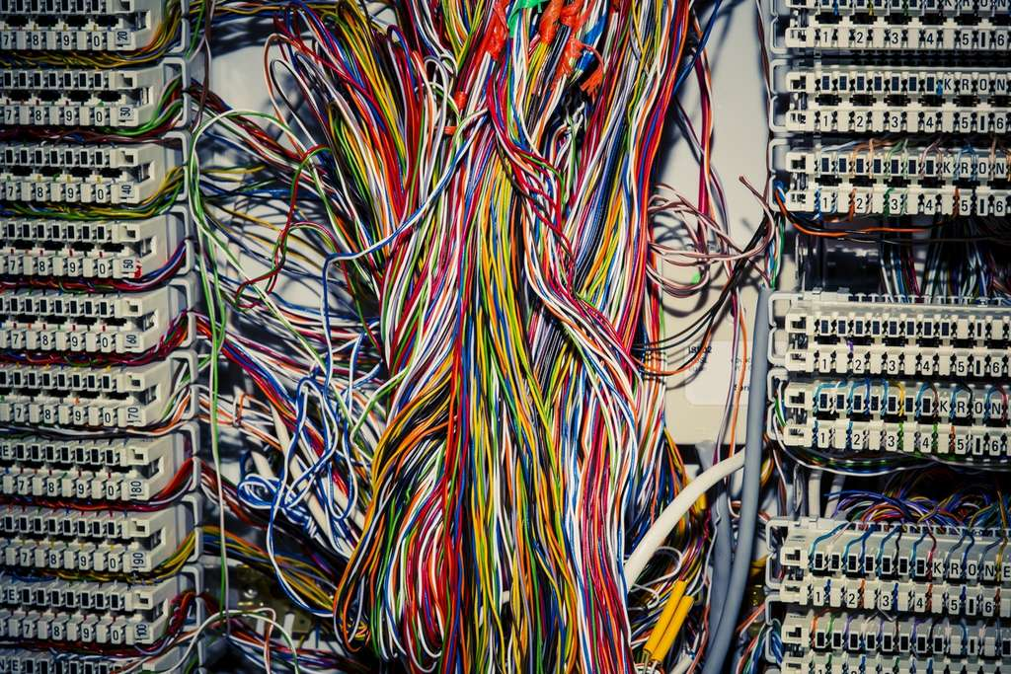
2.Ligne téléphonique :
Une ligne téléphonique est une connexion physique d'un téléphone au réseau téléphonique. C'est l'infrastructure qui permet l'établissement d'une connexion entre un poste téléphonique et le réseau téléphonique. Les lignes téléphoniques peuvent être analogiques ou numériques et sont essentielles pour assurer la communication vocale entre les utilisateurs. En résumé, une ligne téléphonique est le lien physique qui permet à un téléphone de se connecter au réseau téléphonique pour établir des communications
Figure 2:Téléphone : les lignes fixes seront fermées par Orange dès 2021

